Slide 1
Письмо МИНСТРОЯ РОССИИ от 15.11.2022
№ 60299-ИФ/04 «О направлении разъяснений
по применению отдельных положений Приложения № 1 к Правилам предоставления коммунальных услуг собственникам
и пользователям помещений в многоквартирных домах и жилых домов, утвержденным постановлением Правительства РФ от 06.05.2011
№ 354, в части условий и порядка изменения размера платы за коммунальные услуги
по холодному и (или) горячему водоснабжению ненадлежащего качества
и (или) предоставленные с перерывами, превышающими установленную продолжительность»
Кузнецова Светлана Сергеевна
специалист-эксперт отдела развития жилищного хозяйства управления развития инфраструктуры министерства жилищно-коммунального хозяйства Ростовской области

Slide 2



СТАТЬЯ 157 ЖК РФ,
ПУНКТЫ 98, 150 ПРАВИЛ № 354
ИКУ, предоставивший потребителю КУ ненадлежащего качества /
с перерывами, превышающими установленную продолжительность,
при перерывах в предоставлении КУ для проведения ремонтных
и профилактических работ в пределах установленной продолжительности перерывов,
обязан произвести перерасчет потребителю размера платы за КУ в сторону ее уменьшения вплоть до полного освобождения потребителя от оплаты такой услуги
Требования к качеству КУ, допустимые отклонения качества КУ и допустимая продолжительность перерывов предоставления КУ
установлены Приложением № 1 к Правилам № 354

Slide 3

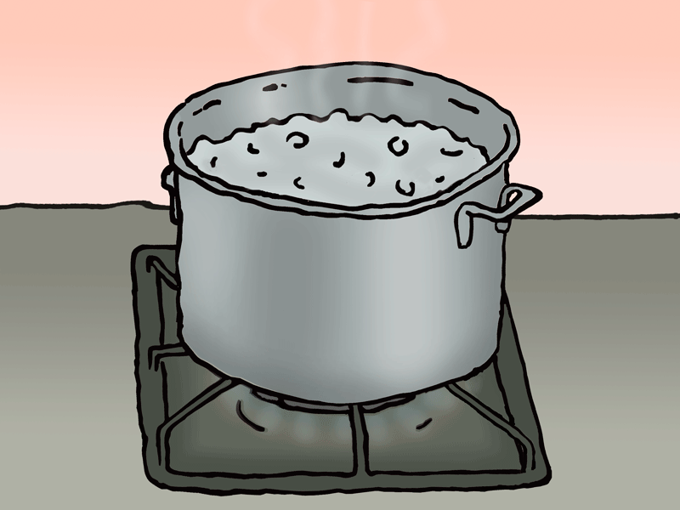
1. О ДОПУСТИМЫХ ОТКЛОНЕНИЯХ КАЧЕСТВА КУ ПО ГВС и ХВС
Качественная КУ по ХВС предполагает поставку ХВ, соответствующей
по составу и свойствам требованиям законодательства РФ, в том числе:
постановлению Главного государственного санитарного врача РФ от 28.01.2021 № 2 «Об утверждении санитарных правил и норм СанПиН 1.2.3685-21 «Гигиенические нормативы и требования к обеспечению безопасности и (или) безвредности для человека факторов среды обитания»
методическим рекомендациям МР 2.1.4.0176-20.2.1.4 «Питьевая вода и водоснабжение населенных мест. Организация мониторинга обеспечения населения качественной питьевой водой из систем централизованного водоснабжения», утвержденным Главным государственным санитарным врачом РФ 30.04.2020
Аналогично, качественная КУ по ГВС предполагает поставку ГВ, соответствующей по составу и свойствам, а также по температуре в точке водоразбора требованиям законодательства РФ
о техническом регулировании
СанПиН 2.1.3684-21

Slide 4


Законодательство о водоснабжении и водоотведении допускает возможность отклонения показателей качества ГВ и ХВ в отдельных случаях
При наличии у организации, осуществляющей ХВС и ГВС, согласованного
с территориальным органом ФОИВ, осуществляющего федеральный государственный санитарно-эпидемиологический надзор, плана мероприятий по приведению качества ХВ и ГВ в соответствие
с установленными требованиями, разработанного согласно части 7 статьи 23 и частью 8 статьи 24 ФЗ-416 от 07.12.2011 «О водоснабжении и водоотведении»,
на срок реализации такого плана мероприятий допускается несоответствие качества поставляемой ХВ и ГВ установленным требованиям в пределах, определенных таким планом мероприятий, за исключением показателей качества воды, характеризующих ее безопасность
Учитывая, что ЖК РФ и Правилами № 354 не регламентированы вопросы приведения качества питьевой и горячей воды в соответствие
с установленными требованиями, положения статей 23, 24 ФЗ-416 применимы и к жилищным правоотношениям и подлежат учету
при применении Приложения № 1 к Правилам № 354

Slide 5
2. О ПРОДОЛЖИТЕЛЬНОСТИ ПЕРЕРЫВА В ГВС В СВЯЗИ С ПРОИЗВОДСТВОМ ЕЖЕГОДНЫХ РЕМОНТНЫХ И ПРОФИЛАКТИЧЕСКИХ РАБОТ
В ЦЕНТРАЛИЗОВАННЫХ СЕТЯХ ИНЖЕНЕРНО-ТЕХНИЧЕСКОГО ОБЕСПЕЧЕНИЯ ГВС
Пункт 4 Приложения № 1 к Правилам № 354:
продолжительность перерыва в ГВС в связи с производством ежегодных ремонтных и профилактических работ в централизованных сетях инженерно-технического обеспечения ГВС осуществляется в соответствии с требованиями о техническом регулировании – СанПиН 2.1.4.2496-09
СанПиН 2.1.4.2496-09 утратил силу в связи с изданием СанПиН 2.1.3684-21
В СанПиН 2.1.4.2496-09 было установлено, что в период ежегодных профилактических ремонтов отключение систем ГВС не должно превышать 14 суток
Действующий СанПиН 2.1.3684-21 не содержит аналогичных временных ограничений для периода ежегодных профилактических ремонтов
Пункт 5.1.5 Правил и норм технической эксплуатации жилищного фонда, утвержденных постановлением Госстроя Российской Федерации от 27.09.2003 № 170:
ремонт тепловых сетей, тепловых пунктов и систем теплопотребления следует производить одновременно в летнее время
Рекомендуемый срок ремонта, связанный с прекращением ГВС – 14 дней

Slide 6




В каждом конкретном случае продолжительность ремонта
устанавливается ОМСУ
Конкретные сроки вывода объектов централизованных систем ГВС,
в том числе водопроводных и тепловых сетей, в ремонт определяются требованиями раздела IV Правил ГВС, утвержденными ПП РФ от 29.07.2013 № 642,
и Правилами вывода в ремонт и из эксплуатации источников тепловой энергии и тепловых сетей, утвержденными ПП РФ от 06.09.2012 № 889
Поскольку жилищным законодательством рассматриваемый вопрос
не регламентируется, то названные выше правила применимы к жилищным правоотношениям
Таким образом, допустимая продолжительность перерыва ГВС
в связи с производством ежегодных ремонтных и профилактических работ составляет 14 дней, а в случае согласования поставщиком ГВ/ТЭ
для приготовления ГВ более длительного срока вывода инженерных сетей
в ремонт, то он составляет согласованный с ОМСУ период отключения
ОМСУ обязан организовать ГВС иными способами и, в случае согласования вывода в ремонт/из эксплуатации инженерных сетей,
ОМСУ обязан организовать ГВС иными способами

Slide 7


3. О СНИЖЕНИИ ПЛАТЫ ЗА ГВС ПРИ ПРИМЕНЕНИИ ДВУХКОМПОНЕНТНЫХ ТАРИФОВ
Правила № 354:
В случае установления двухкомпонентных тарифов на ГВ размер платы
за коммунальную услугу по ГВС рассчитывается исходя из суммы стоимости компонента на ХВ, предназначенную для подогрева в целях предоставления коммунальной услуги по ГВС/компонента на теплоноситель, являющегося составной частью тарифа на ГВ в открытых системах ТСН,
и стоимости компонента на ТЭ, используемую на подогрев ХВ
в целях предоставления коммунальной услуги по ГВС
При установлении двухкомпонентных тарифов на ГВ ТЭ и ХВ являются самостоятельными слагаемыми платы за ГВС, которые могут рассчитываться раздельно
Требование о соответствии температуры воды относится к компоненту ТЭ
и не может быть предъявлено к качеству ХВ
Требования о соответствии состава и свойств воды установленным требованиям относится к компоненту ХВ и не может быть отнесено к качеству ТЭ в составе ГВС
За каждый час подачи ГВ, температура которой в точке разбора ниже 40 °C, суммарно в течение расчетного периода оплата потребленной воды производится
по тарифу за ХВ
При нарушении качества ГВ снижению подлежит размер платы в части того компонента, по которому допущено отклонение

